Slide 1
Генеральный план внедрения EventMatch
Жежу А.
Пулукчу П.
Шатурина В.
Юшкевич Д.
24290907/2091

Slide 2
Введение
Платформа EventMatch — платформа для создания для мероприятий помогает организаторам находить целевую аудиторию, а участникам — подбирать релевантные события и подавать заявки.
Цель внедрения ИИ-генератора сценариев — автоматизация и персонализация подготовки мероприятий, экономия до 70% времени организаторов.

Slide 3
Цель проекта
Повысить эффективность и сократить временные затраты на разработку сценариев мероприятий.
Автоматизировать процесс создания сценариев с помощью ИИ.
Улучшить качество и адаптивность сценариев под целевую аудиторию.

Slide 4
Задачи внедрения ИИ-генератора
Разработка алгоритма генерации сценариев по параметрам мероприятий.
Интеграция ИИ-генератора с платформой EventMatch.
Персонализация сценариев под интересы и возраст аудитории.
Сокращение времени создания сценариев до 10-15 минут.
Создание удобного интерфейса для организаторов.
Обучение пользователей (инструкции, видеоуроки, вебинары)

Slide 5
Роли и взаимодействия в проекте
Архитектор-разработчик ИИ — создание и адаптация модели.
Инженер по интеграции и UX/UI — интеграция с платформой, оптимизация и интерфейс.
Специалист по обучению и поддержке — обучение пользователей и сбор обратной связи.
Взаимодействие между ролями обеспечивает качество и адаптацию продукта.

Slide 6
Метод и структура проекта
Поэтапный метод реализации проекта EventMatch.
Бэкэнд: API для работы с данными и запросами.
Фронтэнд: пользовательский интерфейс.
База данных для хранения информации.
Безопасность: двухфакторная аутентификация, защита данных.

Slide 7
Риски проекта и их управление
Риск | Допустимость | Управление риском
1. Пользователи плохо воспринимают первые версии сценариев, предложенных ИИ. | Приемлемый | 1. Создание прототипов: Разработать продукт с базовыми сценариями и провести тестирование с пользователями для получения ранней обратной связи. 2. Обучение пользователей: Организовать обучающие сессии и вебинары для пользователей, чтобы объяснить, как работает ИИ и каким образом он генерирует сценарии
2. Проблемы с обучением моделей ИИ, т.е. процесс обучения может затянуться, вызывая задержки в проекте и увеличение расходов. | Нежелательный | 1. Выбор подходящих данных: Провести анализ доступных данных и выбрать качественные, релевантные наборы данных для обучения моделей ИИ. 2. Тестирование на малом объеме данных: Начать обучение моделей на небольших объемах данных, чтобы быстро проверить гипотезы и выявить возможные проблемы. 3. Создание резервных планов: Разработать альтернативные методы или алгоритмы, которые могут быть использованы в случае возникновения сложностей с основным методом.
3. Сбой ИИ-алгоритма приводит к созданию некорректных или неподходящих сценариев. | Недопустимый | 1. Проведение комплексного тестирования: Реализовать многоуровневое тестирование алгоритмов на различных этапах разработки, включая юнит-тестирование 2. Установление контрольных точек: Внедрить контрольные точки для мониторинга качества сценариев на различных этапах генерации, чтобы быстро выявлять и исправлять ошибки. 3. Обучение и экспертиза команды: Обеспечить обучение команды разработчиков и аналитиков по вопросам работы с ИИ-алгоритмами и их оптимизации. 4. Создание системы проверки (валидации): Разработать систему автоматической проверки созданных сценариев с использованием заранее определенных критериев.

Slide 8
Обучение пользователей
Обучающие ролики для модераторов и участников.
Подсказки и инструкции для организаторов.
Вебинары по работе с ИИ-генератором.

Slide 9
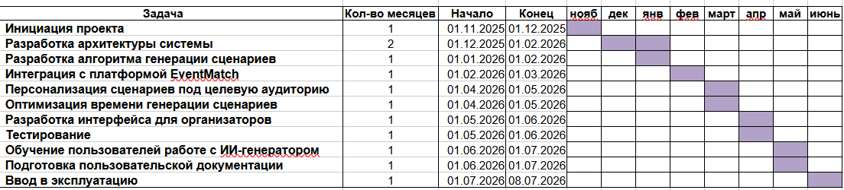
Диаграмма Ганта

Slide 10
Выводы
Проект "EventMatch" имеет потенциал значительно повысить эффективность организации мероприятий благодаря внедрению ИИ-генератора сценариев, который позволит сократить время подготовки и персонализировать опыт участников.
Постоянный сбор обратной связи поможет улучшить качество сценариев, а гибкий подход в разработке обеспечит адаптацию к изменяющимся требованиям рынка.
Успешная реализация проекта может стать конкурентным преимуществом, привлечь новых клиентов и способствовать развитию индустрии мероприятий, сделав их более доступными и эффективными.

Slide 11
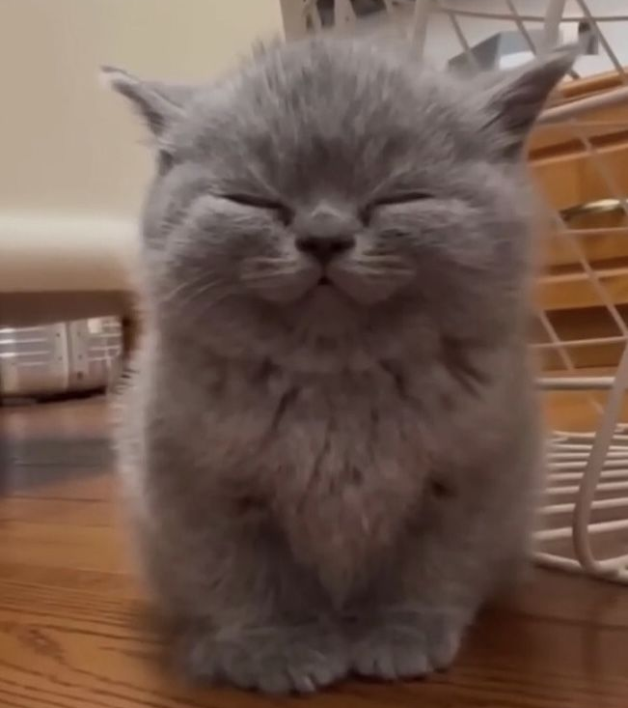
Спасибо за внимание!

Slide 12
Генеральный план внедрения EventMatch
Жежу А.
Пулукчу П.
Шатурина В.
Юшкевич Д.
24290907/2091

